Slide 1
타이타닉호 생존률 예측

Slide 2
Chap1 데이터 분석

Slide 3
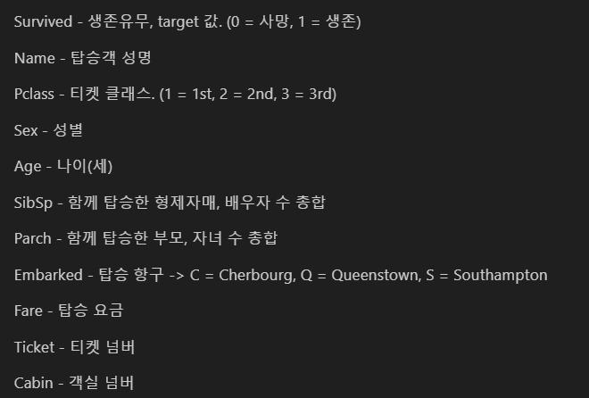
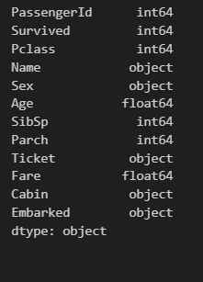
칼럼 분석
칼럼 설명
칼럼- 데이터 타입

Slide 4
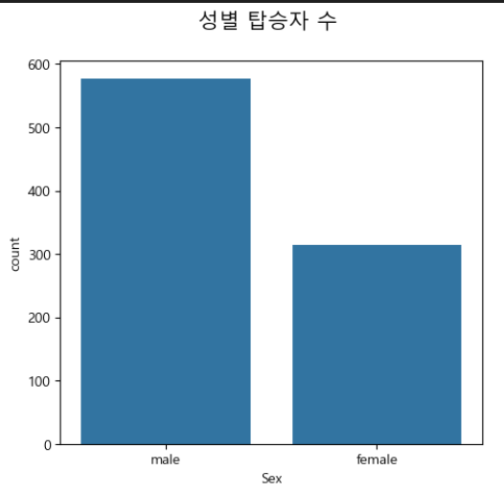
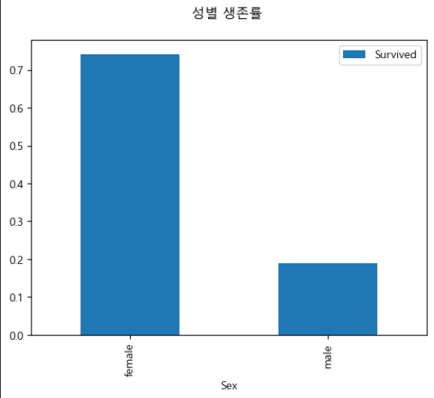
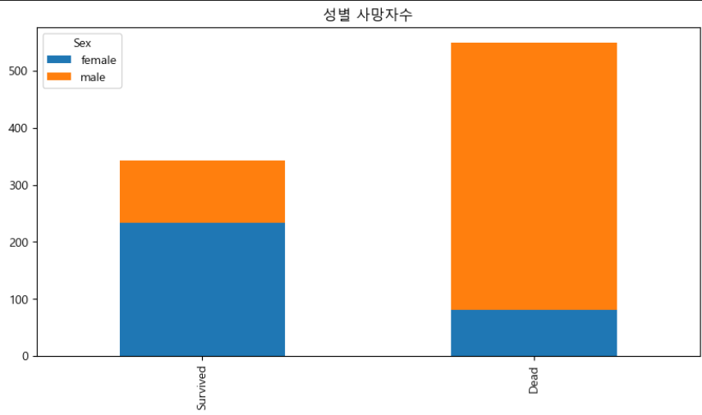
탑승자는 남성이 더 많으나,
생존률은 여성이 더 높다

Slide 5
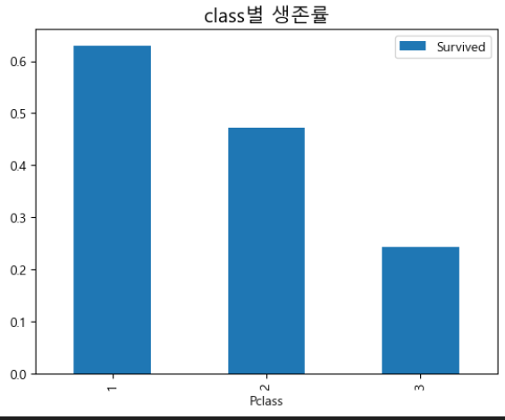
등급별 생존률
등급이 높을수록 생존률이 높다

Slide 6
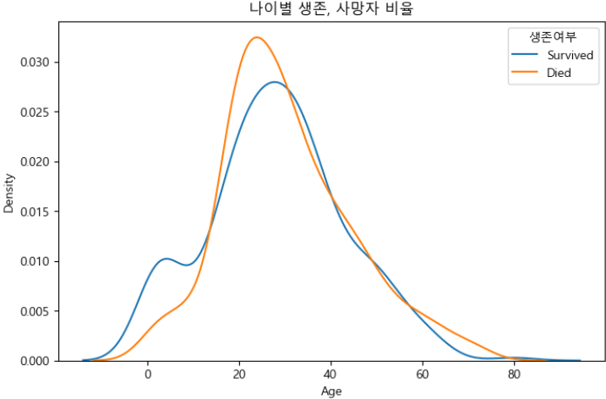
유아( 나이가 어린) 사람이 생존률이 높고
30대 ±α의 사망률이 가장 높다

Slide 7
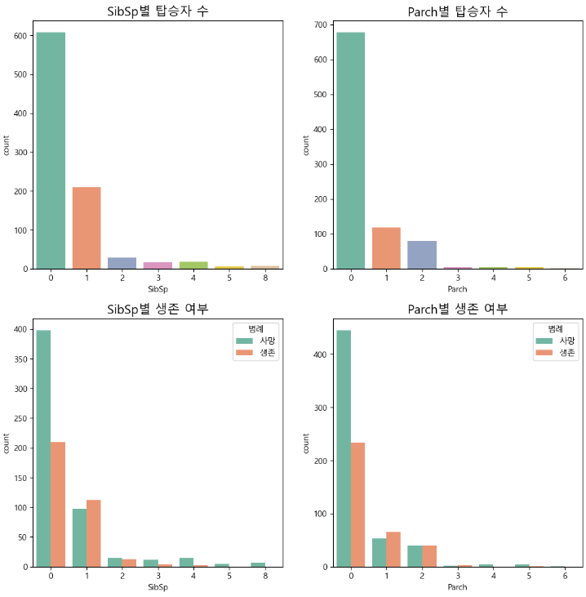
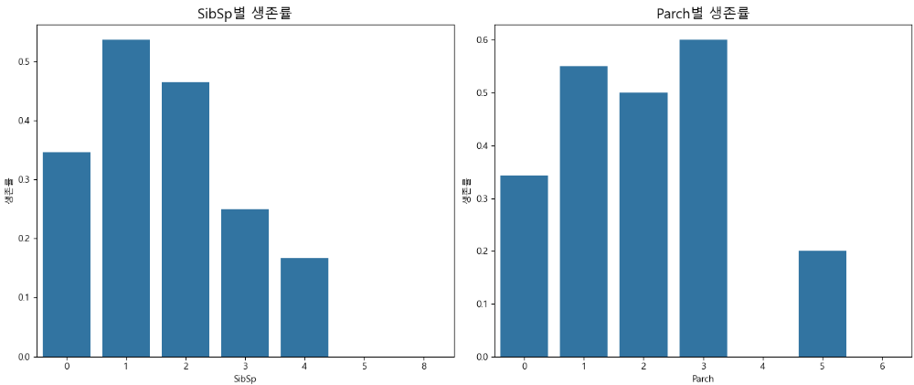
전체적으로
혼자 탑승한 승객의 사망률이 높고
2명 탑승객의 생존률이 높은것으로 나타남

Slide 8
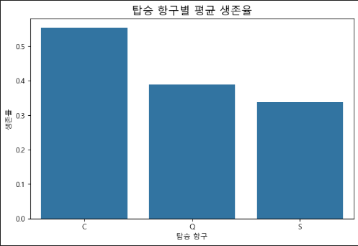
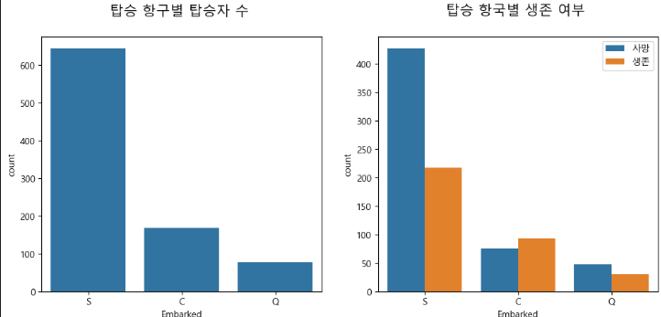
C 항구 탑승객 생존률이 높음

Slide 9
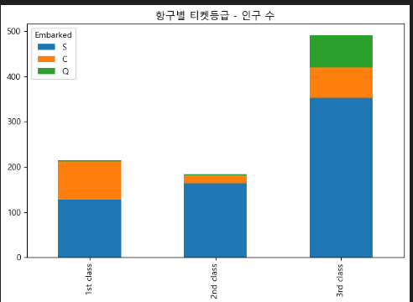
Q 항구에서 1,2등급 탑승객의 비율은 거의 없음
S 항구에서의 탑승객이 전체의 50%를 넘기 때문에
결측치가 있는경우 S로 대체해도 된다고 판단 가능함.

Slide 10
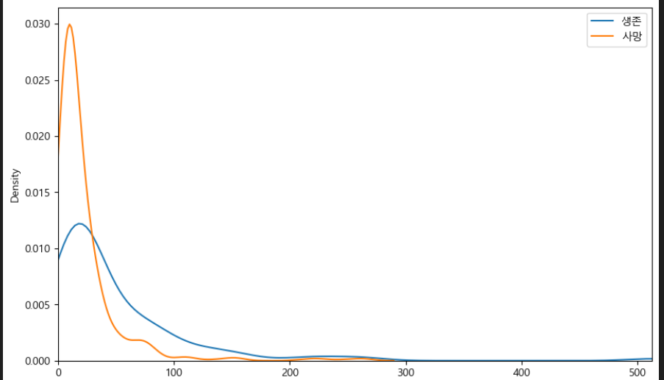
가격이 저렴한 표를 많이 구매한 것도 있지만
대체로 가격이 비싸면 생존율이 더 높은것으로 나타남

Slide 11
Chap2 Feature Engineering

Slide 12
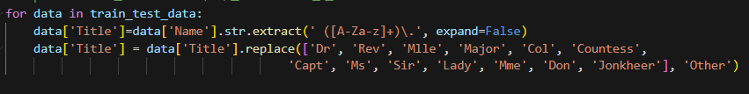
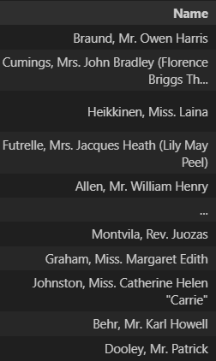
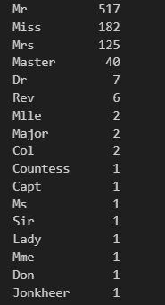
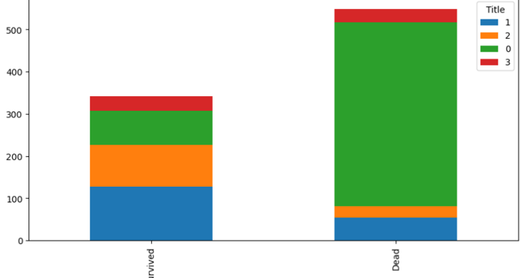
이름(Name) 칼럼
Mr, Miss, Mrs를 제외한 호칭을 Other로 카테고리화 후 수치화
호칭 빈도수
호칭 별 생존 | 사망률
Other
Other
Mr
Mr
Mrs
이름자체는 생존율에 무관하지만
Mr, Mrs 같은 호칭은 관련되어 있음.
Mrs
Miss
Miss
> 생존율은 비슷하지만 사망률은 Mr가 가장 큼

Slide 13

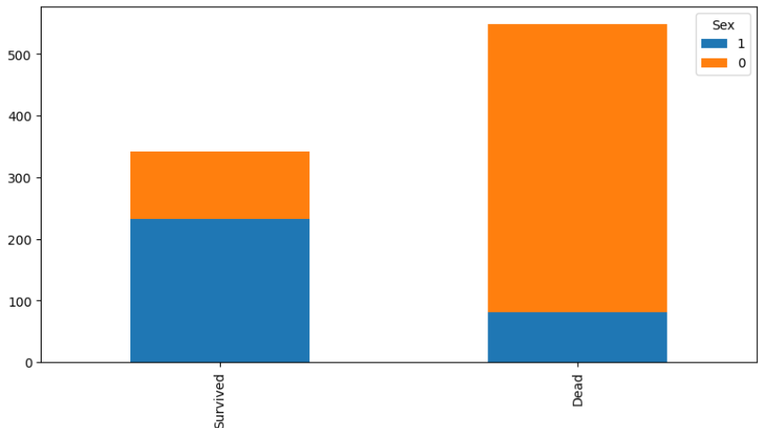
성별(Sex) 칼럼
> 성별은 남자, 여자로 분류되므로 간단히 카테고리화 가능
dead
성별 생존 | 사망률
survived
dead
male
male
> 남자 사망률이 압도적으로 높음
female
female

Slide 14
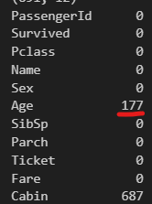
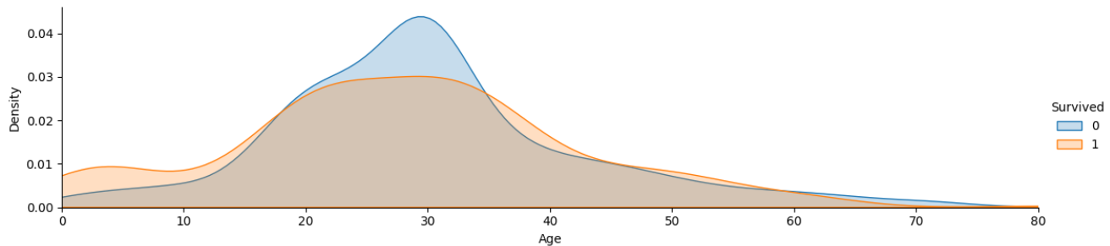
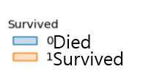
나이(Age) 칼럼
나이의 결측값 : 177개
Title(호칭-남녀/미혼,기혼) 별 나이의 중위값으로 결측값을 채움
나이별 생존|사망률
> 약 0~10세 : 생존률 높음
> 20대 후반~ 30대 초반: 사망률 높음

Slide 15
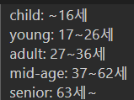
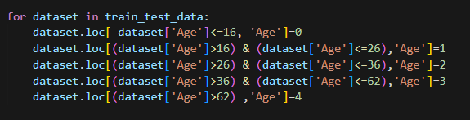
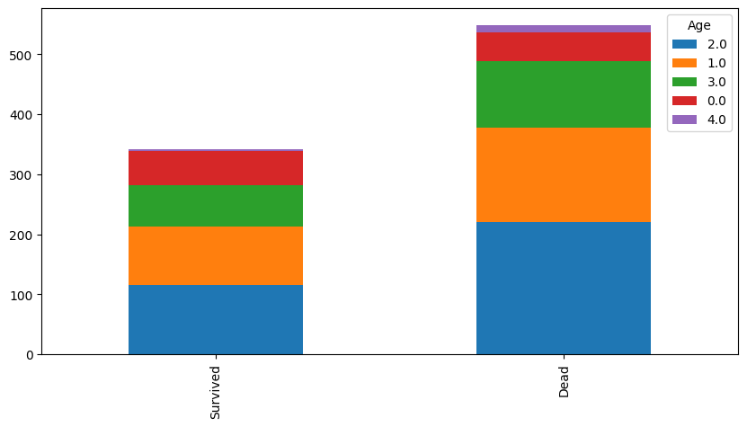
나이(Age) 칼럼
Binning : 연속형 변수를 여러 범주로 구분하는 데이터 전처리 기법
> 분석을 더 간단하게 하거나 특정 알고리즘 성능을 높이는데 도움이 됨
나이별 생존|사망률
senior
child
mid-age
senior
child
young
mid-age
> Adult 사망률이 가장 높음
young
adult
adult

Slide 16

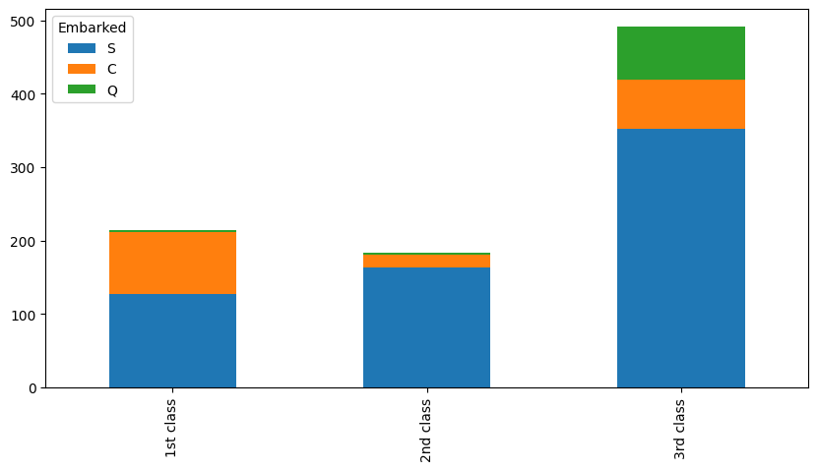

탑승 항구(Embarked) 칼럼
> C = Cherbourg, Q = Queenstown, S = Southampton
1. 결측치를 S항구로 채움
각 항구별 등급(1등급이 탑클래스)
Q 항구
C 항구
2. 항구별 카테고리 - 수치화
Q 항구
Q 항구
C 항구
C 항구
S 항구
S 항구
S 항구
> Q항구: 3등급석에서만 유독 탑승률이 높음
> S항구: 모든 등급에서 50% 이상 –
-> EMBARK 정보가 없다면 S를 넣어도 무관

Slide 17
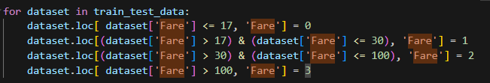
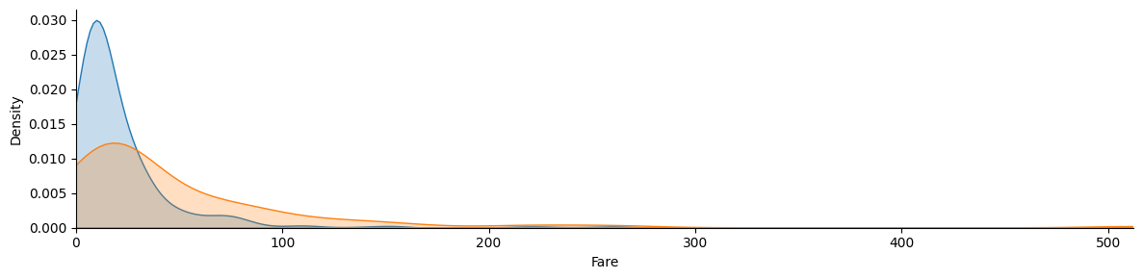
요금(Fare) 칼럼
1. 요금 결측치를 등급의 중위값을 이용해 채움
2. 수치형으로 매핑
요금과 생존률
티켓 요금이 높을수록 생존확률이 높음
티켓 요금이 낮을수록 사망률 높음

Slide 18
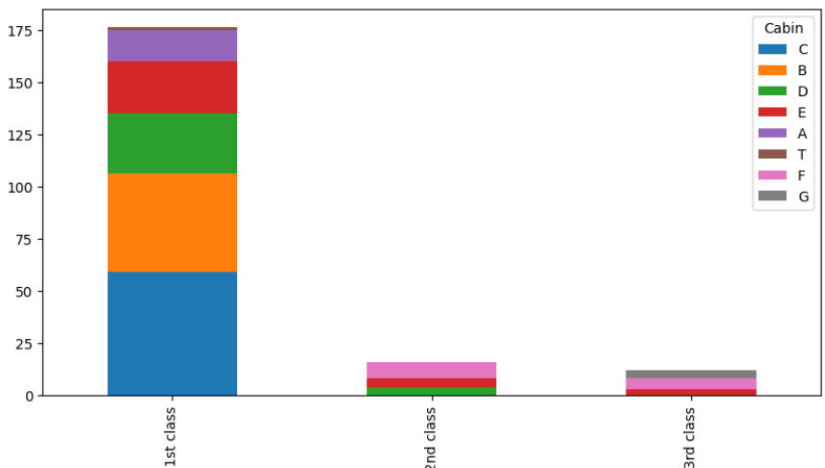
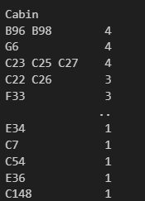

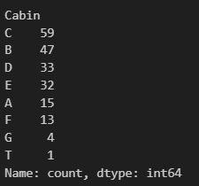
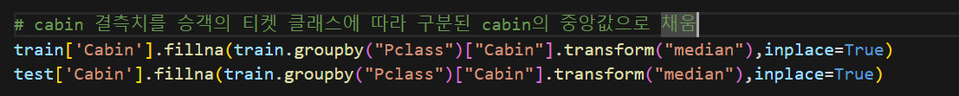
객실넘버(cabin) 컬럼
1. 객실 앞 알파벳만 취급
2. 등급별 객실
3. 객실 결측치 - 중위값
4.매핑

Slide 19

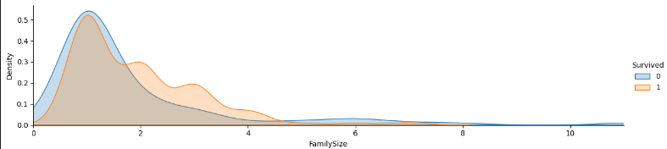
sibSp+ parch를 이용한 가족(FamilySize) 칼럼
SibSp - 함께 탑승한 형제자매, 배우자 수 총합 Parch - 함께 탑승한 부모, 자녀 수 총합
> 이 둘을 합해 가족 칼럼 생성 (FamilySize)
1. SibSp+Parch +1(1은 본인)
가족수와 생존률
혼자일때 사망률이 높고
2명일때 가장 생존률이 올라감
3명, 4명일땐 사망률보다 생존률이 더 높으나
4명 초과부턴 사망률이 더 높아짐

Slide 20
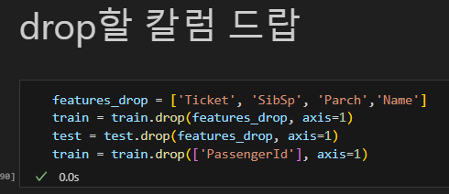
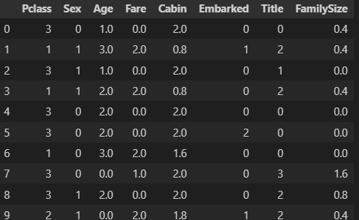
필요없는 칼럼 제거

Slide 21
Chap3 Modeling

Slide 22
모델 설명

Slide 23
1. KNN
IF K=3
-> 나와 가장 가까운 3개의 데이터
RED: DIED
BLUE: SURVIVED
생존자의 수가 더 많으므로 생존으로 판단
K의 값에 따라 예측값이 달라짐
ME

Slide 24
2. Decision Tree
혼자?
가족?
1등석?
1등석?
특징별 true false값으로 따져 끝에 값 채택

Slide 25
3. Random Forest
위 Decision Tree가 여러 개 있는 형태
(단 여러 Decision Tree의 사이즈가 좀 작음)
?
??
특징(feature)가 9개라 치면
Decision tree를 3,3,3 식으로 쪼개는 형태가 될수 있음
?
?
2개의 tree는 죽은 값
1개의 tree는 생존 값이라면
죽은 값을 채택
??
??
????
??

Slide 26

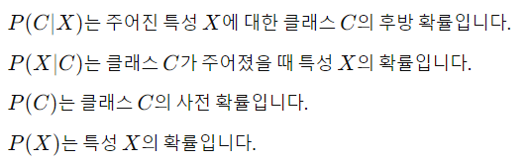
4. Navie Bayes
확률 사용

Slide 27
5. SVM (Support Vector Machine)
두 클래스 간의 가장 큰 폭을 가지는 거리
SVM의 목표는 이 마진을 최대화하는 결정 경계를 찾는 것
RED: DIED
BLUE: SURVIVED
사람1: 생존
Hyperplane(결정 경계)
오렌지색 선으로 표현된 부분이며, 다른 클래스를 구분하는 데 사용
사람2: 죽음
결정 경계는 최적의 분리 경계를 나타내고
파란색과 빨간색 점들 간의 거리(마진)을 최대로 하는 선을
선택하는 것이 SVM의 주 목적

Slide 28
K-FOLD

Slide 29
Validate 비율
800
Train data
(891)
아래 데이터를 검증용으로 사용
정확도: 90%
91
보완
K-fold cross validation
91
test data
(891)
위 데이터를 검증용으로 사용
정확도: 47%
800

Slide 30
K-fold validation
ROUND 1
ROUND2
…
ROUND 10
89
89
89
89
89
89
89
89
K=10
(10개로 나눔)
89
89
89
89
Train data
(891)
89
89
89
89
89
트레이닝 데이터
89
89
89
89
검증 데이터
89
89
89
89
89
89
89
89
89
89
89
89
89
89
89
90
90
90
90
정확도 90%
정확도 85%
정확도 88%
FINAL 정확도 = AVERAGE(ROUND1,ROUND2,..,ROUND10

Slide 31

n_splits=10
-폴드의 수를 정의
-이 값이 크면 각 훈련 세트는 더 많은 데이터를 포함하며, 검증 세트는 더 작아짐
Shuffle=True
- 데이터 분할전 무작위로 섞음
- 이는 데이터의 순서에 따른 편향을 방지해 모델의 일반화 능력을 더 잘 평가할 수 있게 도움
random_state=0
- 결과의 재현성을 보장

Slide 32
모델링 결과 분석

Slide 33
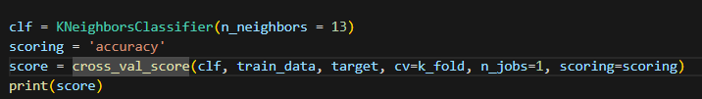

1. KNN
n_split- 10개에 대한 각각의 정확도가 나옴
knn score = 10개 정확도의 평균값

Slide 34


2. Decision Tree
n_split- 10개에 대한 각각의 정확도가 나옴
Decision tree score = 10개 정확도의 평균값

Slide 35



3. Random Forest
n_split- 10개에 대한 각각의 정확도가 나옴
Random Forest score = 10개 정확도의 평균값

Slide 36



4. Navie bayes
n_split- 10개에 대한 각각의 정확도가 나옴
Navie bayes score = 10개 정확도의 평균값

Slide 37
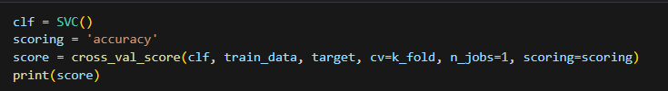
5. SVM
n_split- 10개에 대한 각각의 정확도가 나옴
knn score = 10개 정확도의 평균값

Slide 38
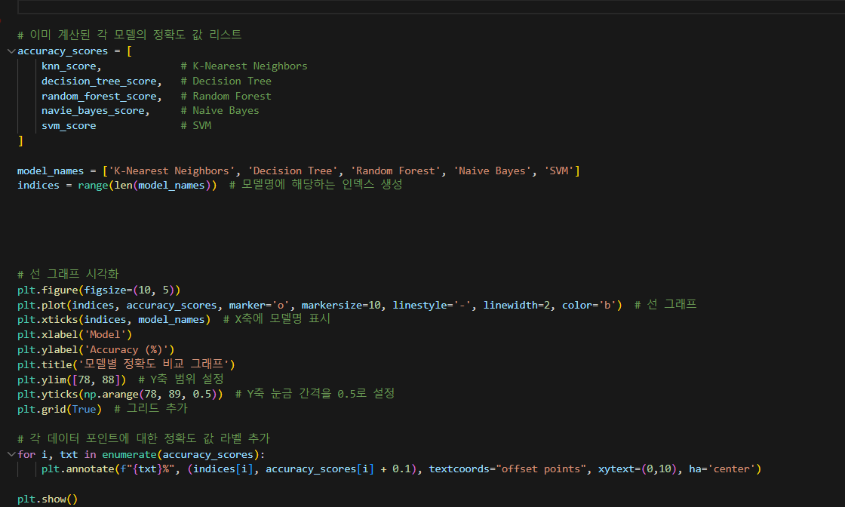
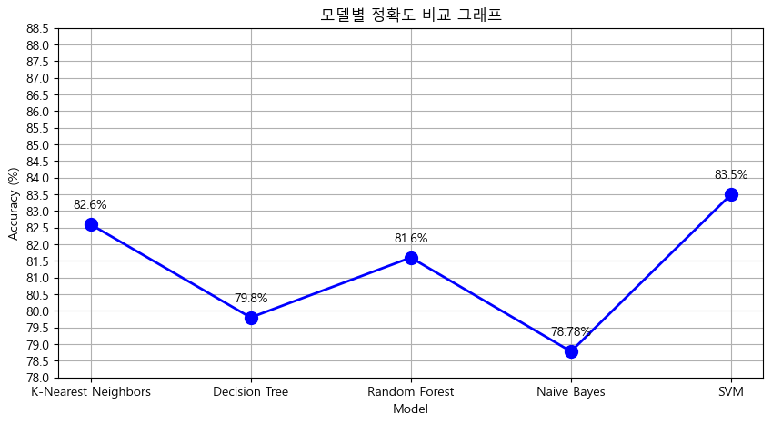
Svm 채택

Slide 39
예측 결과

Slide 40
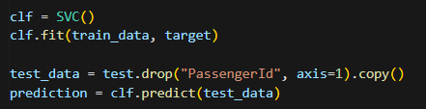
최종 목표: Test 에 없는 칼럼인 survived를 예측 하는 것
최종 목표: Test 에 없는 칼럼인 survived를 예측 하는 것
(#fit: 모든 입력변수가 수치형이여야 하며, 결측치가 없어야함)
테스트 데이터 준비: passengerid 열 제외한 데이터를 test_data로 복사
준비된 데이터로 예측수행

Slide 41
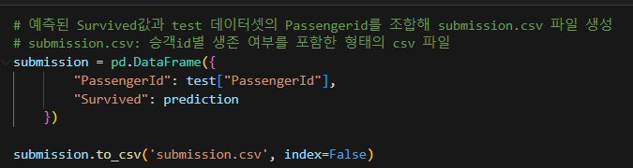

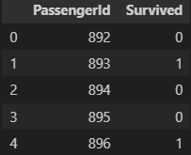
예측 결과

